Slide 1
Акопов Вил Иванович
1974-1979 год ректор ЧГМИ

Slide 2
Акопов Вил Иванович родился 11.05.1930 год в г.Краснодар Северо-Кавказского края.
1955 год - окончил Самаркандский мед. институт;
1958 год – аспирантура при кафедре судебной медицины;
- работал ассистентом кафедры судебной медицины Самаркандского мед.института ,экспертом Самаркандского обл. бюро судебно-медицинской экспертизы;
1972 год - доктор медицинских наук;
1974 год – профессор .

Slide 3
Акопов Вил Иванович

Slide 4
Кафедра судебной медицины в первые годы существования

Slide 5
Акопов Вил Иванович
1965 год - зав.кафедрой судебной медицины ЧГМИ , г.Чита
1967 год – проректор по научной работе;
1967-1979 год-ректор ЧГМИ

Slide 6
1974 год-чествование Акопова В.И. по поводу присуждения звания профессора

Slide 7
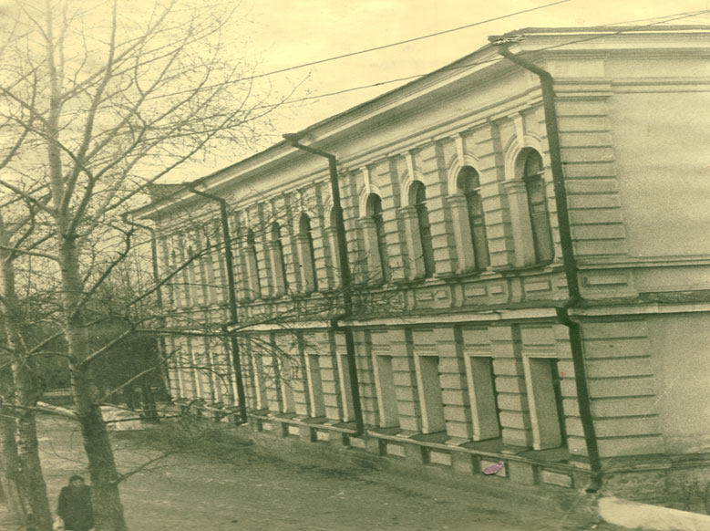
1957 год. 2 корпус-кафедра суд. медицины на 2 этаже

Slide 8
Акопов Вил Иванович
Под его руководством на кафедре впервые введены практические занятия студентов по разделам судебно-медицинской травматологии, расширены темы по токсикологии и асфиксии, создан судебно-медицинский музей. Внедрены приемы фотографирования трупа , макро- микропрепаратов ,различные медико-криминалистические и биохим. методы ( хроматография на бумаге, электрофорез и др.), создана гистологическая лаборатория.
Проводил научные исследования по вопросам выявления следов крови, спермы после различной обработки тканей; сроков заживления ран, ссадин, при судебно-медицинской экспертизе; оценка изменений спинномозговой жидкости после смерти и др..

Slide 9
1968 год, студенты 6 курса сдают экзамены

Slide 10
Весенняя сессия -1975 год

Slide 12
Акопов Вил Иванович
Организатор проведения в г.Чита 1 и 2 республиканских научных коференций по вопросам судебно-медицинской травматологии.
Председатель Читинского отделения
Всероссийского научного общества судебных медиков (1965-1979 год)

Slide 13
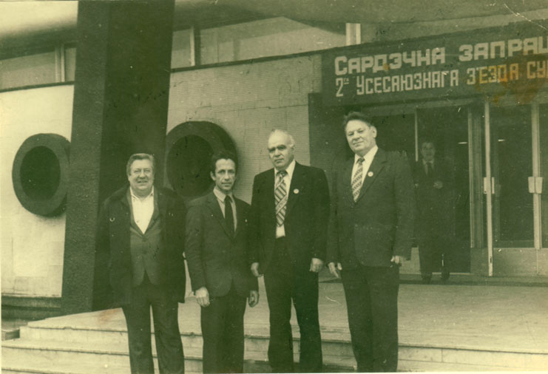
1977 год. Второй Всесоюзный съезд судебных медиков

Slide 14
1979 год г.Иркутск. Третий Всесоюзный съезд судебных медиков

Slide 15
1968 год. Читинское общество судебных медиков с сотрудниками Окружного СМЛ ЗабВО

Slide 16
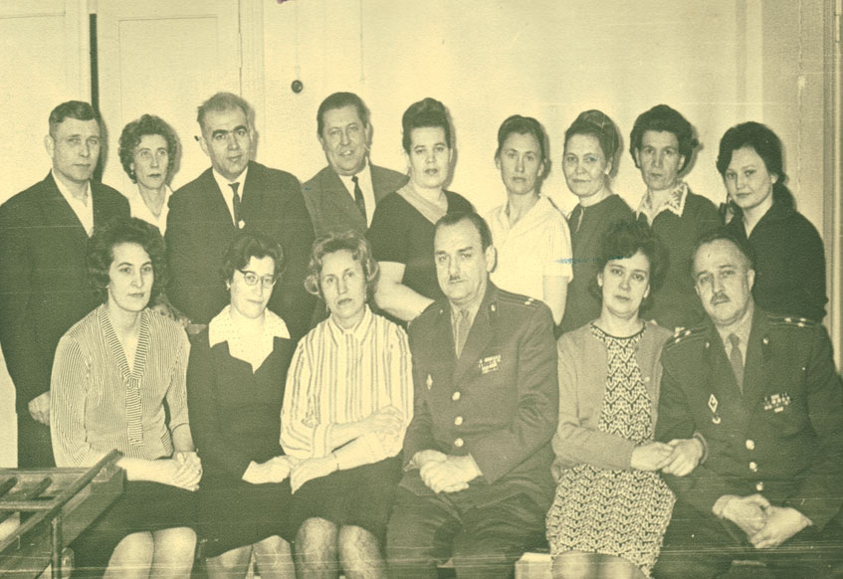

Slide 17
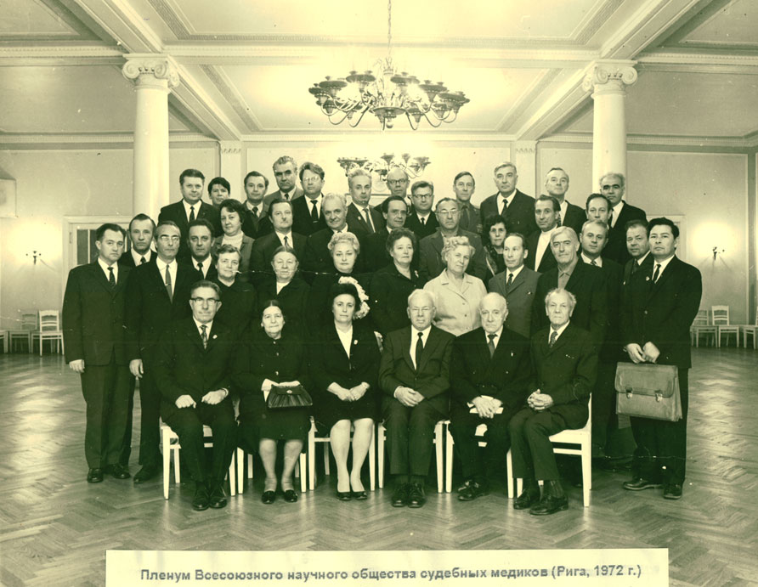

Slide 18
Акопов В.И. в гостях у сотрудников кафедры судебной медицины Ярославского медицинского института

Slide 19
Конференция судебных медиков 1976 год г.Чита

Slide 20
1979 год,экспедиция на Удокан во главе с ректором Акоповым В.И.

Slide 21
Акопов Вил Иванович
Редактор 7 научных сборников «Вопросы судебной медицины и экспертной практики» (1965-1979 год);
Член научного совета по судебной медицине РАМН;
Член правления Всероссийского научного общества судебных медиков;
Член Центр. проблемной учебно-медицинской комиссии Министерства здравоохранения РФ;
Автор 280 научных публикаций, 6 монографий, многих учебных пособий и учебников;
Награжден медалями.

Slide 22
Акопов В.И.,Рыжков Ю.Д.,Иванов В,Н.

Slide 23
Выражаем благодарность заведующему кафедрой судебной медицины, правоведения и биотики д.м.н., профессору Авходиеву Г.И.
за предоставленные материалы

